Slide 1
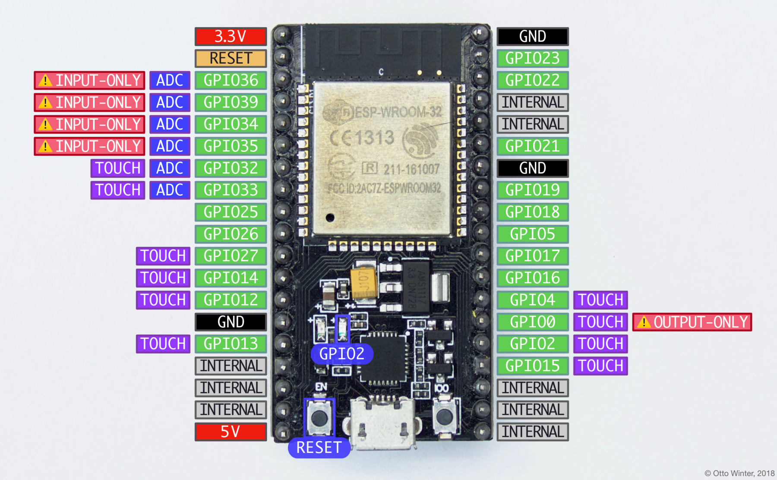
Pripojeni BMP280,
TMP117
P21 - I2C SLC – modry (TMP117)
P22- I2C SDA - zluty(TMP117)
GND – GND - cerny
VIN – 3V3 - cerveny
Pripojeni DS18B20
Zluty – P25
Oranzovy – 3V3
Cerny - GND

